Slide 1


UNIDAD 2. LICENCIAS CREATIVE COMMONS
Ing. Mgs. GONZALO ALLAUCA PEÑAFIEL.

Slide 2

LICENCIAS CREATIVE COMMONS
¿Qué es Creative Commons?
ORGANIZACIÓN INTERNACIONAL : sin ánimo de lucro
MISION .- intercambio y uso legal de contenidos con derechos de autor.
OBJETIVO PRINCIPAL :
“Todos los derechos reservados”
“Algunos derechos reservados”
“Sin derechos reservados”.
DONDE PUEDO UTILIZARLA : casi en cualquier obra creativa siempre que la misma se encuentre bajo derecho de autor y conexos.
QUIEN PUEDE UTILIZARLA : tanto personas como instituciones.

Slide 3
LICENCIAS CREATIVE COMMONS
COPYRIGTH
CREATIVE COMMON
Todos los derechos reservados
Algunos derechos reservados
Ningún derecho reservado

Slide 4
LICENCIAS CREATIVE COMMONS
DERECHOS DE AUTOR
MORALES
PATRIMONIALES
Reconocimiento Paternidad
Económicos
Distribución
Preservar Integridad
PERO QUE SON LOS DERECHOS DE AUTOR ?

Slide 5
LICENCIAS CREATIVE COMMONS
DERECHOS DE AUTOR
TERMINOS
C ONDICIONES
BAJO
REGULACIONES LEGALES
PERSONAS
INSTITUCIONES
FIJAN
COMO
DISPONER DE SUS OBRAS
Es un derecho inherente, irrenunciable e inalienable que corresponde al autor de una obra por el mero hecho de su creación. Es un derecho vigente durante toda la vida del autor y setenta años tras su muerte.

Slide 6
LICENCIAS CREATIVE COMMONS
¿Qué problemas busca solucionar?
Monopolización y Exclusividad -> Copyright
Promover la Cultura Libre -> Distribucion Libre pero Regulada (Libertad de Circulación)
Proteger al Emisor y Receptor bajo un marco legal jurídico

Slide 7
LICENCIAS CREATIVE COMMONS
VENTAJAS
OBRA
Tecnológica
Artística
Periodística
Literaria
PROTEGIDOS
LEGISLACION
VIGENTE
DERECHOS DE AUTOR
PUBLICACION
LAS OBRAS PUEDEN SER PUBLICADAS Y COMPARTIDAS ILIMITADAMENTE BAJO LA VOLUNTAD DEL AUTOR

Slide 8
LICENCIAS CREATIVE COMMONS
¿Creative Commons está en contra del derecho de autor?
¿Hay que pagar algo por utilizar las licencias?
¿Quiénes pueden utilizar las licencias?
¿Los trabajos que usen las licencia de Creative Commons serán de 'dominio público’?
¿Qué sucede si cambio de opinión y quiero volver a “todos los derechos reservados”?

Slide 9
LICENCIAS CREATIVE COMMONS
¿Quiénes se benefician de las Licencias Creative Commons?
La sociedad en general
El público en particular
Aquellos que utilizan contenido para el desarrollo diario de sus tareas, ( bibliotecarios, estudiantes, docentes, investigadores, músicos, artistas en general, entre otros.)
La cultura crece compartiéndola y fomenta la libertad de expresión, la creatividad, la innovación y la difusión de contenidos a través de todos los medios posibles

Slide 10
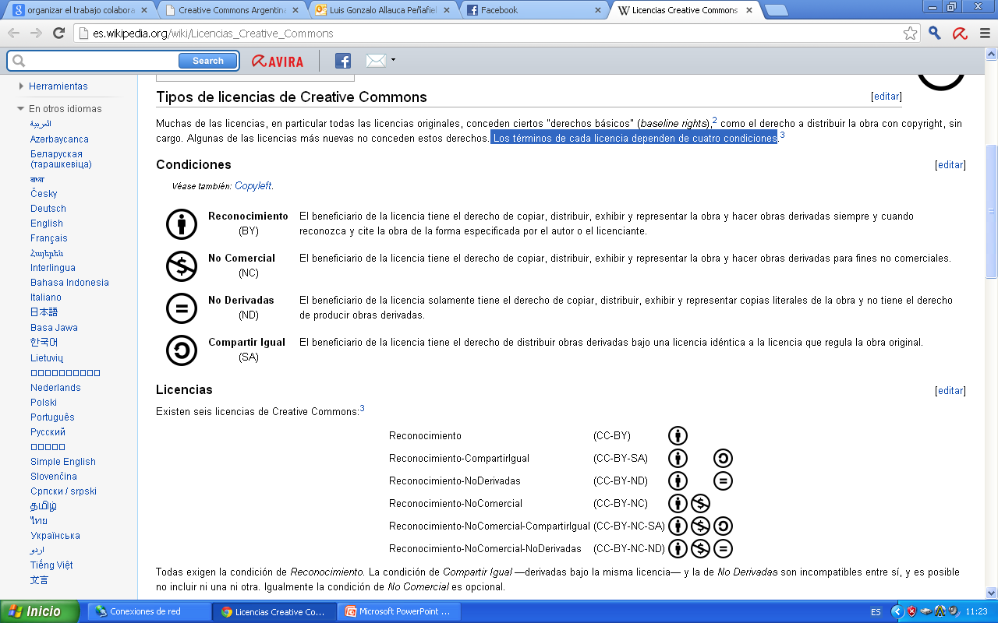
TIPOS DE LICENCIAS CREATIVE COMMONS
CONDICIONES -> LICENCIAS (terminos)
El beneficiario de la licencia tiene el derecho de copiar, distribuir, exhibir y representar la obra y hacer obras derivadas siempre y cuando reconozca y cite la obra de la forma especificada por el autor o el licenciante
El beneficiario de la licencia tiene el derecho de copiar, distribuir, exhibir y representar la obra y hacer obras derivadas para fines no comerciales.

Slide 11
TIPOS DE LICENCIAS CREATIVE COMMONS
CONDICIONES -> LICENCIAS (términos)
El beneficiario de la licencia solamente tiene el derecho de copiar, distribuir, exhibir y representar copias literales de la obra y no tiene el derecho de producir obras derivadas.
El beneficiario de la licencia tiene el derecho de distribuir obras derivadas bajo una licencia idéntica a la licencia que regula la obra original.

Slide 12
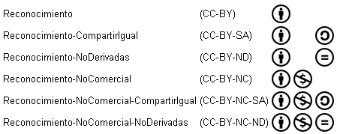
CONDICIONES
TIPOS DE LICENCIAS CREATIVE COMMONS
LICENCIAS EXISTENTES : 6
Todas exigen la condición de Reconocimiento.
La condición de Compartir Igual — No Derivadas son incompatibles entre sí Igualmente la condición de No Comercial es opcional.

Slide 13
CONDICIONES
TIPOS DE LICENCIAS CREATIVE COMMONS
LICENCIAS EXISTENTES : 6
Todas exigen la condición de Reconocimiento.
La condición de Compartir Igual — No Derivadas son incompatibles entre sí Igualmente la condición de No Comercial es opcional.

Slide 14
LICENCIAS CREATIVE COMMONS
COMO CREARLAS ?
http://creativecommons.org/choose/?lang=es_EC
COMO Y DONDE PUBLICARLAS ?

